Slide 1
Отчет о мерах,
принимаемых
в Новошешминской гимназии
для предотвращения
коррупционных действий

Slide 2
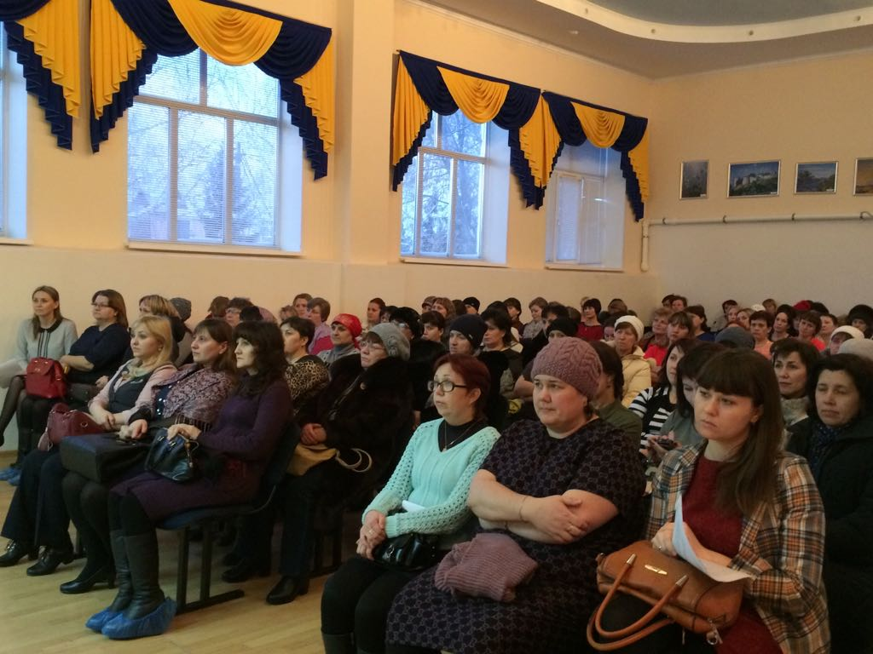
Общешкольные родительское собрание.
Тема: Ознакомление родителей с Уставом учреждения, правилами внутреннего распорядка, правилами для учащихся

Slide 3

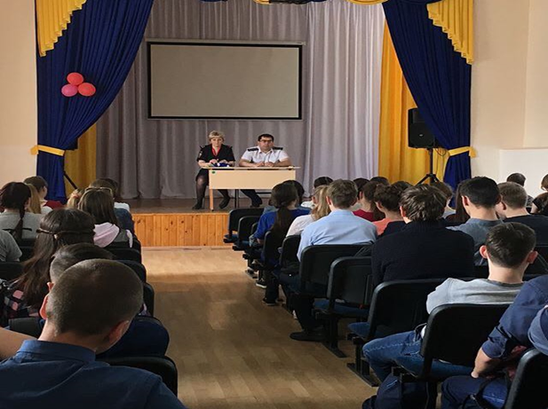
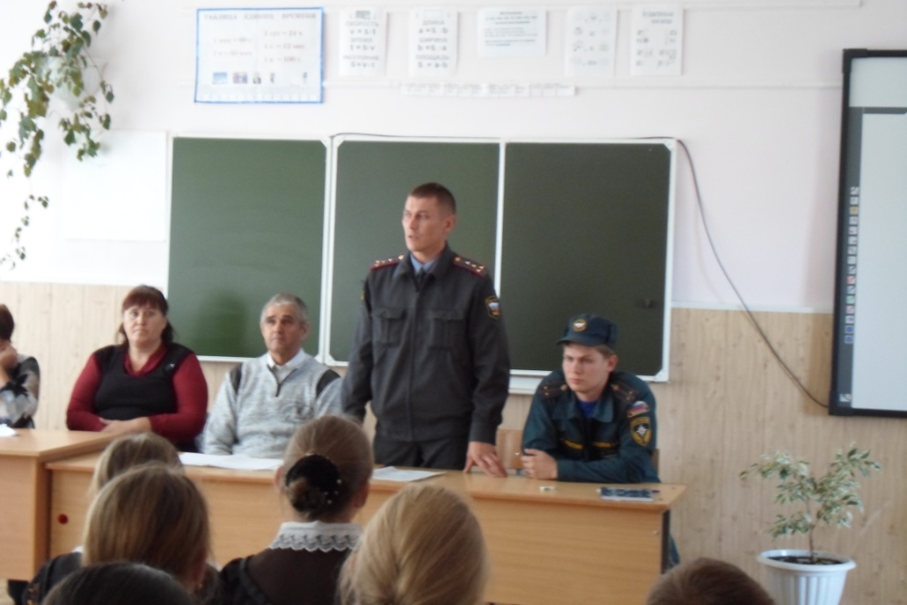
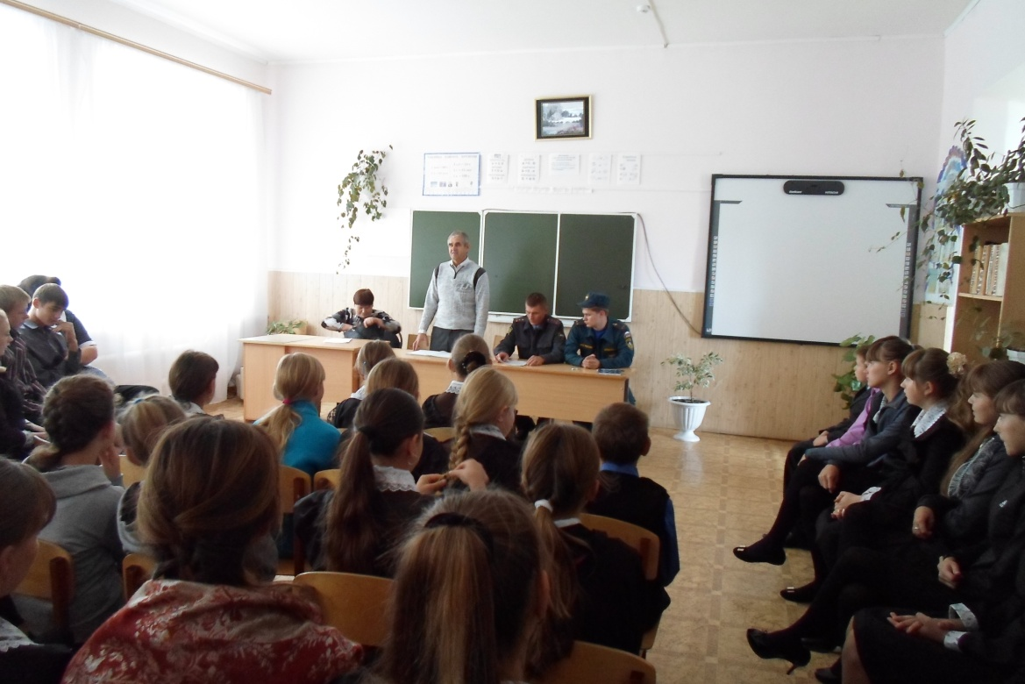
Встреча учащихся с представителями правоохранительных органов

Slide 4
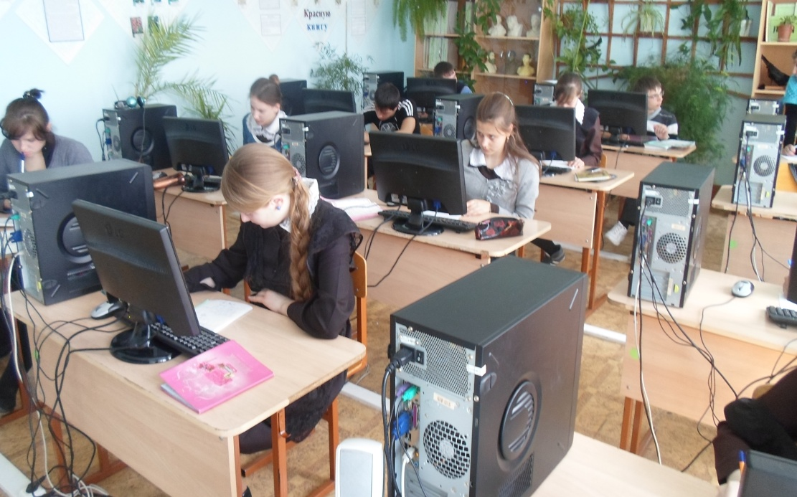
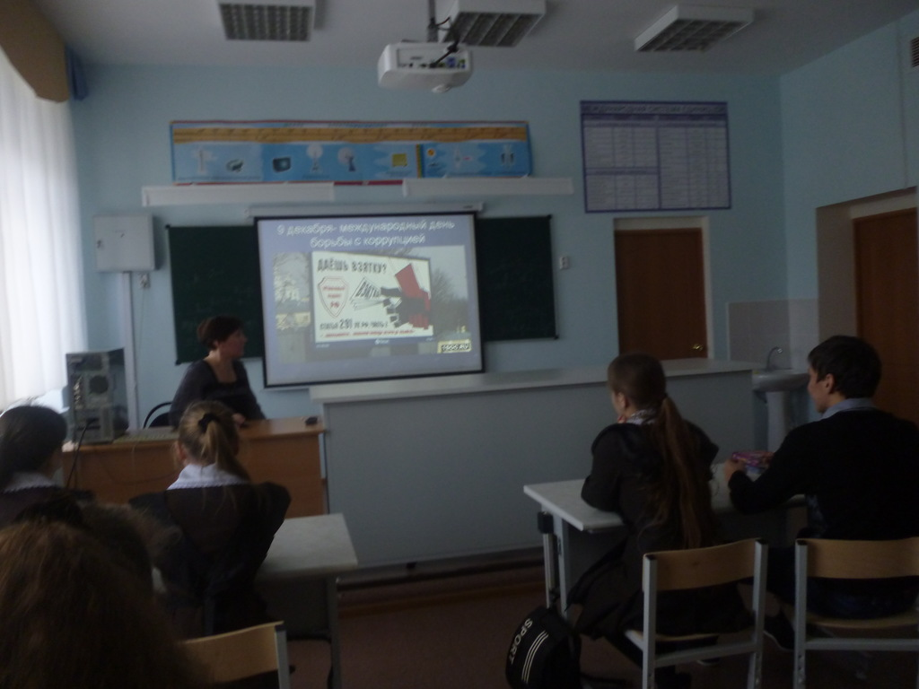
Профилактические беседы с учащимися.
Анкетирование.

Slide 5
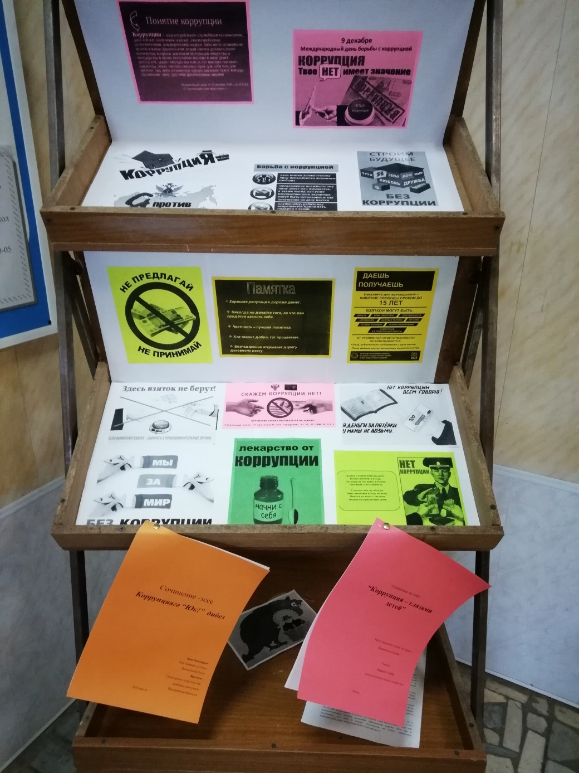
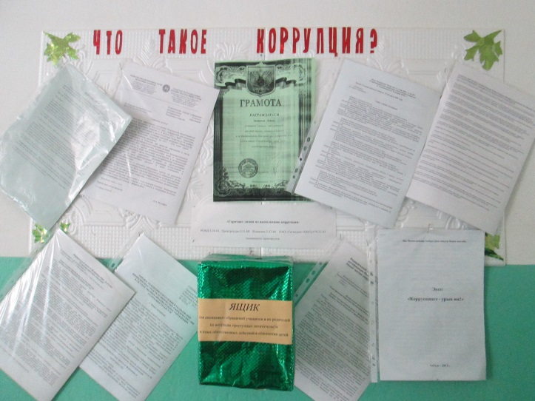
Подготовка и обновление уголков по антикоррупции и правоведению

Slide 6
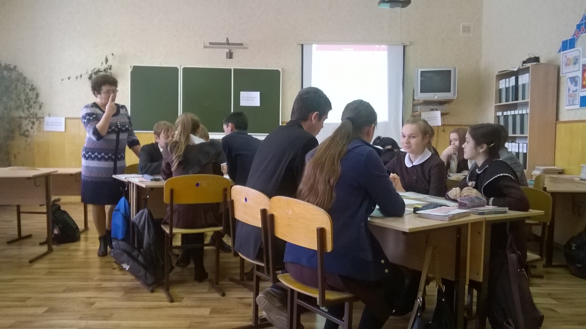
Тематические классные часы на тему: «Твоё мнение о коррупции»

Slide 7
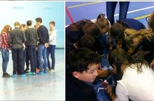
Квест-игра по антикоррупции

Slide 8
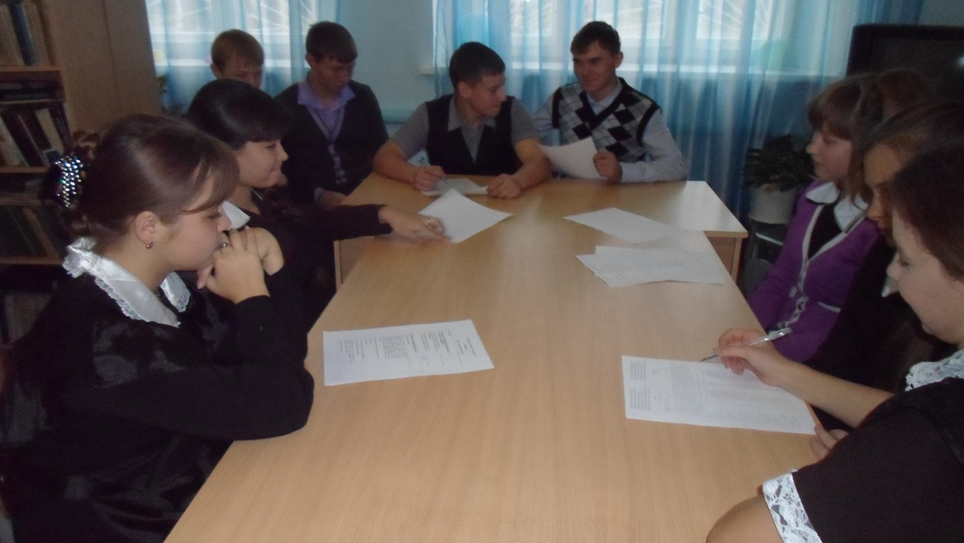

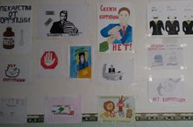
Конкурс сочинений и рисунков на антикоррупционную тематику

Slide 9
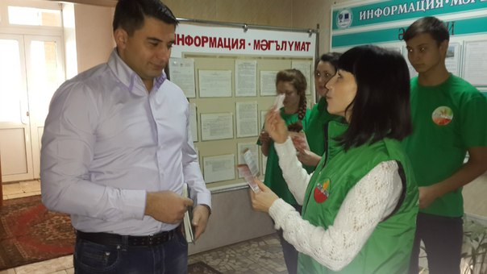
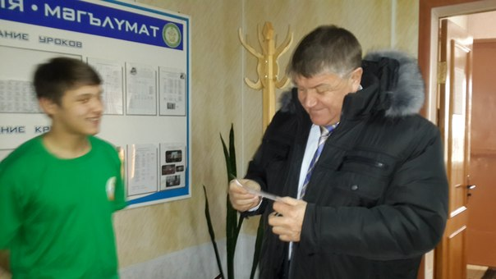
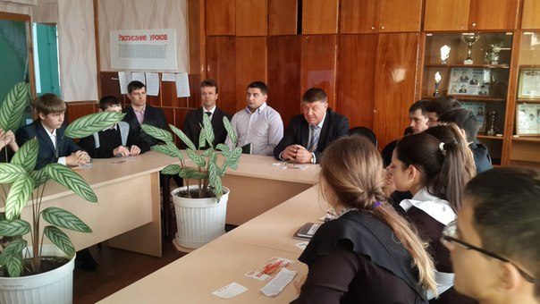
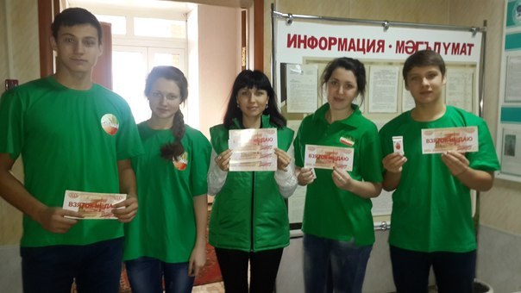
Проведение открытых уроков и акций с приглашением главы района и представителей антикоррупционной комиссии

Slide 10
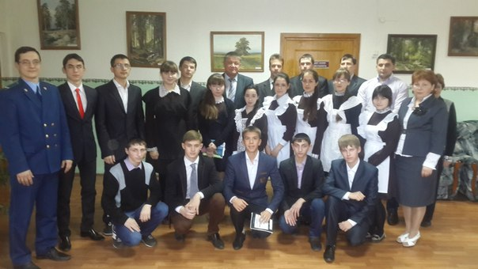

Slide 11
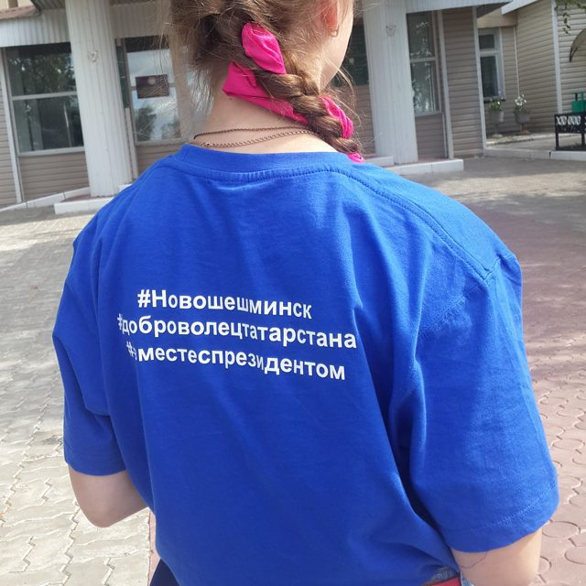
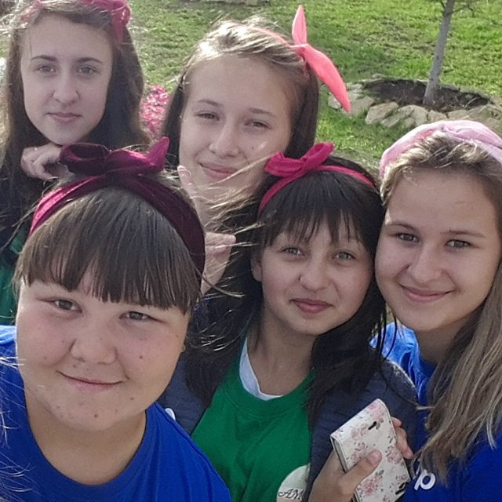
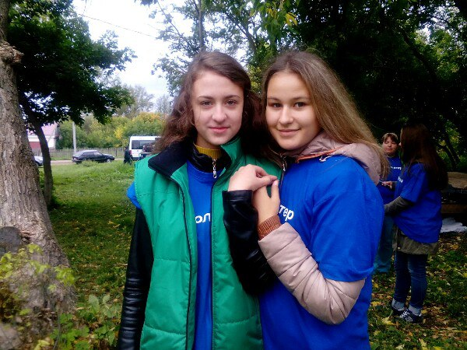
Работа волонтёров по антикоррупционному просвещению учащихся и населения

Slide 12

Спасибо за внимание !

